Slide 1
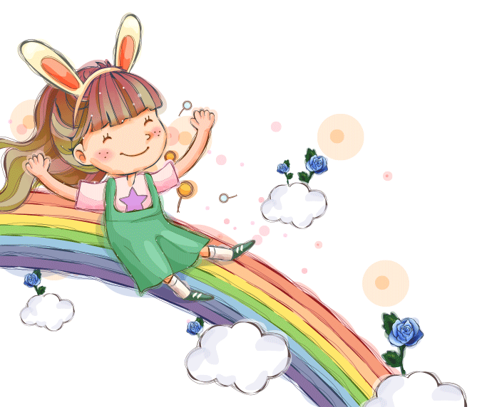
Chào mừng các con đến với tiết học Tiếng Việt

Slide 2
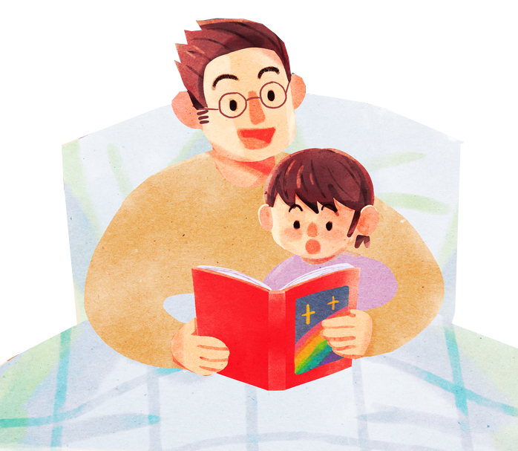
Khởi động

Slide 3



Thứ ngày tháng năm 2021
Tiếng Việt ( tiết 4)
Nói và nghe.

Slide 4

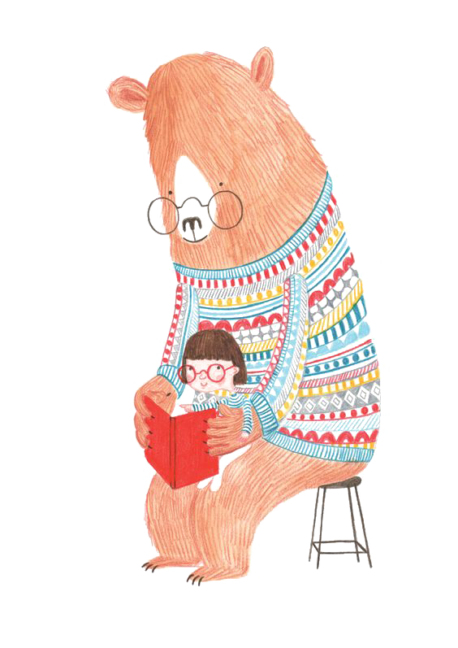
Nói và nghe
Kể chuyện: Chuyện quả bầu

Slide 5
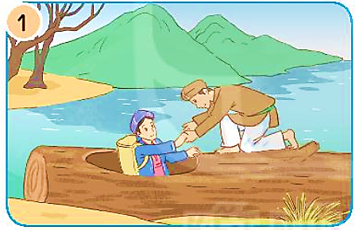
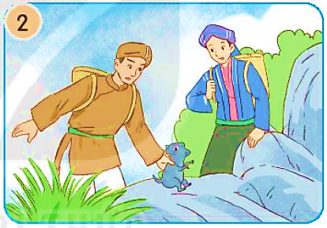
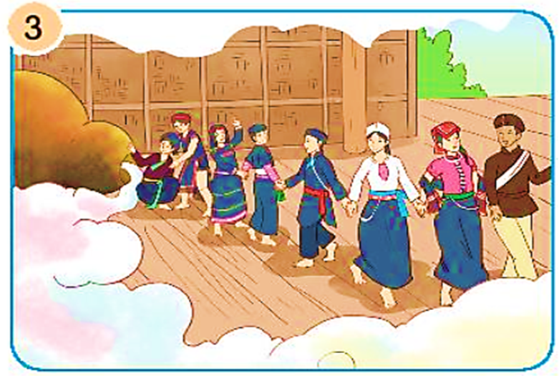
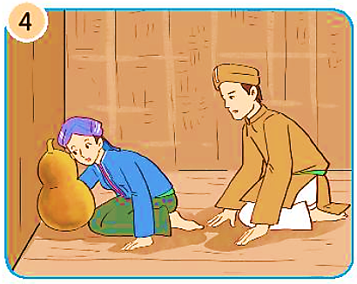
1. Dựa vào tranh và câu hỏi gợi ý, đoán nội dung của từng tranh.
CHUYỆN QUẢ BẦU

Slide 6


TRẢ LỜI CÂU HỎI
qua trò chơi.

Slide 7









XÂY NHÀ CHO THỎ

Slide 8










HỌC TIẾP
Notes:
-Thầy/ Cô hãy chọn câu hỏi 1,2,3,4 để chuyển đến câu hỏi trong bài
- Sau khi xây nhà cho 4 chú thỏ, thầy/cô nhấn vào học tiếp để chuyeern đến bài học

Slide 9
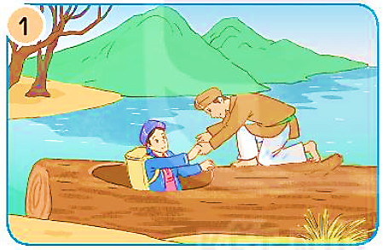

Chuyện gì xảy ra khi hai vợ chồng làm theo lời dúi?
Người chồng đỡ người vợ chui ra từ một khúc gỗ to khoét rỗng, xung quanh nước ngập mênh mông.
Notes:
- Thầy/ Cô nhấp chuột để trả lời câu hỏi sau đó bấm vào ngôi nhà dưới cùng góc trái màn hình để quay lại xây nhà cho thỏ.

Slide 10

Dúi khuyên hai vợ chồng điều gì?
Hai vợ chồng đi rừng bắt được một con dúi.
Notes:
- Thầy/ Cô nhấp chuột để trả lời câu hỏi sau đó bấm vào ngôi nhà dưới cùng góc trái màn hình để quay lại xây nhà cho thỏ.

Slide 11


Có những ai đi ra từ quả bầu?
Những con người nhỏ bé bước ra từ trong quả bầu
Notes:
- Thầy/ Cô nhấp chuột để trả lời câu hỏi sau đó bấm vào ngôi nhà dưới cùng góc trái màn hình để quay lại xây nhà cho thỏ.

Slide 12

Hai vợ chồng làm gì?
Hai vợ chồng lấy quả bầu xuống, áp tai nghe
Notes:
- Thầy/ Cô nhấp chuột để trả lời câu hỏi sau đó bấm vào ngôi nhà dưới cùng góc trái màn hình để quay lại xây nhà cho thỏ.

Slide 13


2. Sắp xếp các tranh theo trình tự của câu chuyện.
THẢO LUẬN
Em hãy quan sát 4 bức tranh minh họa, nhớ lại nội dung câu chuyện và trả lời câu hỏi:
- Trong truyện Chuyện quả bầu, sự việc nào xảy ra đầu tiên?
- Theo em sự việc đó tương ứng với tranh số mấy
- Vì sao em chọn tranh đó?
Notes:
Bài giảng được thiết kế bởi: Vũ Hồng
LH: FB Vũ Hồng | https://www.facebook.com/vuhong1972/ | hongvu7219@gmail.com

Slide 14

CHUYỆN QUẢ BẦU
Chuyện gì xảy ra khi hai vợ chồng làm theo lời dúi?
Dúi khuyên hai vợ chồng điều gì?
Có những ai đi ra từ quả bầu?
Hai vợ chồng làm gì?

Slide 15

NGHE KỂ CHUYỆN: CHUYỆN QUẢ BẦU

Slide 16

Kể chuyện trong nhóm 4

Slide 17


Kể chuyện trước lớp

Slide 18

3. Kể lại từng đoạn của câu chuyện theo tranh
Dúi khuyên hai vợ chồng điều gì?

Slide 19

3. Kể lại từng đoạn của câu chuyện theo tranh
Chuyện gì xảy ra khi hai vợ chồng làm theo lời dúi?

Slide 20
3. Kể lại từng đoạn của câu chuyện theo tranh
Hai vợ chồng làm gì?

Slide 21
3. Kể lại từng đoạn của câu chuyện theo tranh
Có những ai đi ra từ quả bầu?

Slide 22


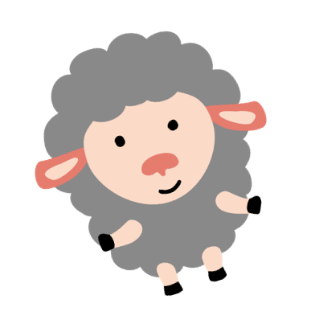

BÌNH CHỌN NHÓM, CÁ NHÂN KỂ CHUYỆN HAY.

Slide 23

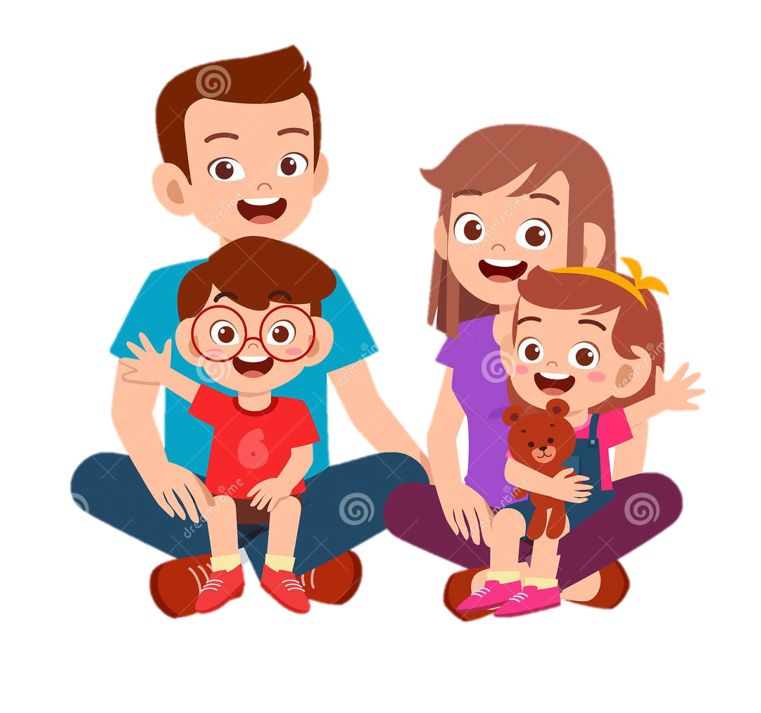

Hoạt động sau giờ học.
Hỏi người thân về tên của một số dân tộc trên đất nước ta.

Slide 24

M
Tên của một số dân tộc trên đất nước ta: Tày, Nùng, Mèo, Chăm, Mường,..
Hỏi người thân về tên của một số dân tộc trên đất nước ta.

Slide 25

Củng cố và dặn dò

Slide 26

Tạm biệt và hẹn gặp lại

